Slide 1

CAI régionale 18 décembre 2025

Slide 2
Ordre du jour
1- Informations
CRATB + échanges + Retour journée CRATB Clément Théis
Certification et autres outils pratiques Claire Chatron (30 min)
2- Retour d’expérience :
Parcours patient Module Easily (chir ortho) : CH Le Puy, Vincent Leclercq (15 min + 15 min échanges)

Slide 3
Les informations

Slide 4
Les infos du CRATB : Centre régional en Antibiothérapie

Slide 5
Since 2021
structure régionale d'appui créée le 2 septembre 2021.
Mettre en œuvre les orientations régionales de la politique de santé dans le domaine du bon usage des antibiotiques (BUA) tout au long du parcours de santé.
En charge de la stratégie promouvant le BUA dans les trois secteurs : sanitaire (ES), médicosocial (ESMS) et soins de ville, pour la région Auvergne-Rhône-Alpes.
Collaboration CPIAS.
Anime le réseau des EMA (Equipe multidisciplinaire en ATB)
Collaborations étroites avec les autorités sanitaires (ARS), le CPias, l’OMEDIT, l’assurance maladie et les autres structures régionales de vigilance et d'appui (CRPV)

Slide 6


Slide 7
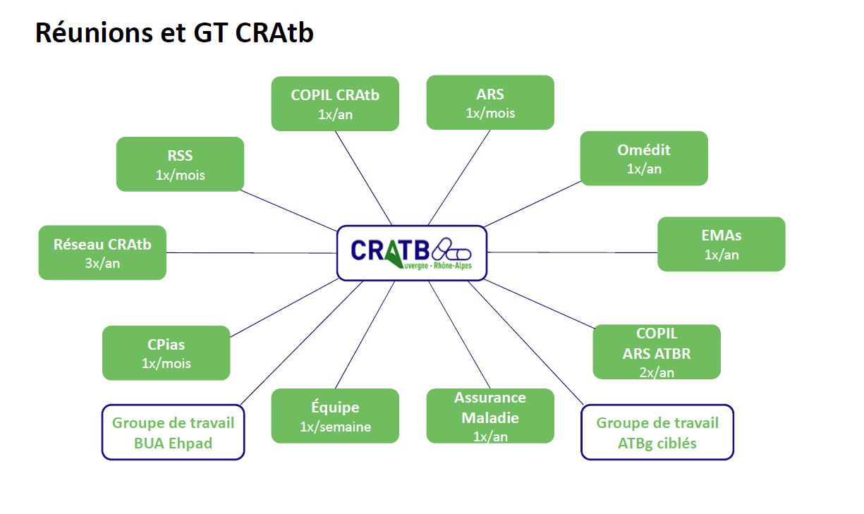

Slide 8

Site internet
Données de consommation, résistance bactérienne
Outils d’aide à la prescription
Support de prescription
Antibioguide régionale ville
Antibioguide régional EHPAD
Webinaire
Supports de formation

Slide 9
Les actions menées
En ville
En ES
En EMS

Slide 10

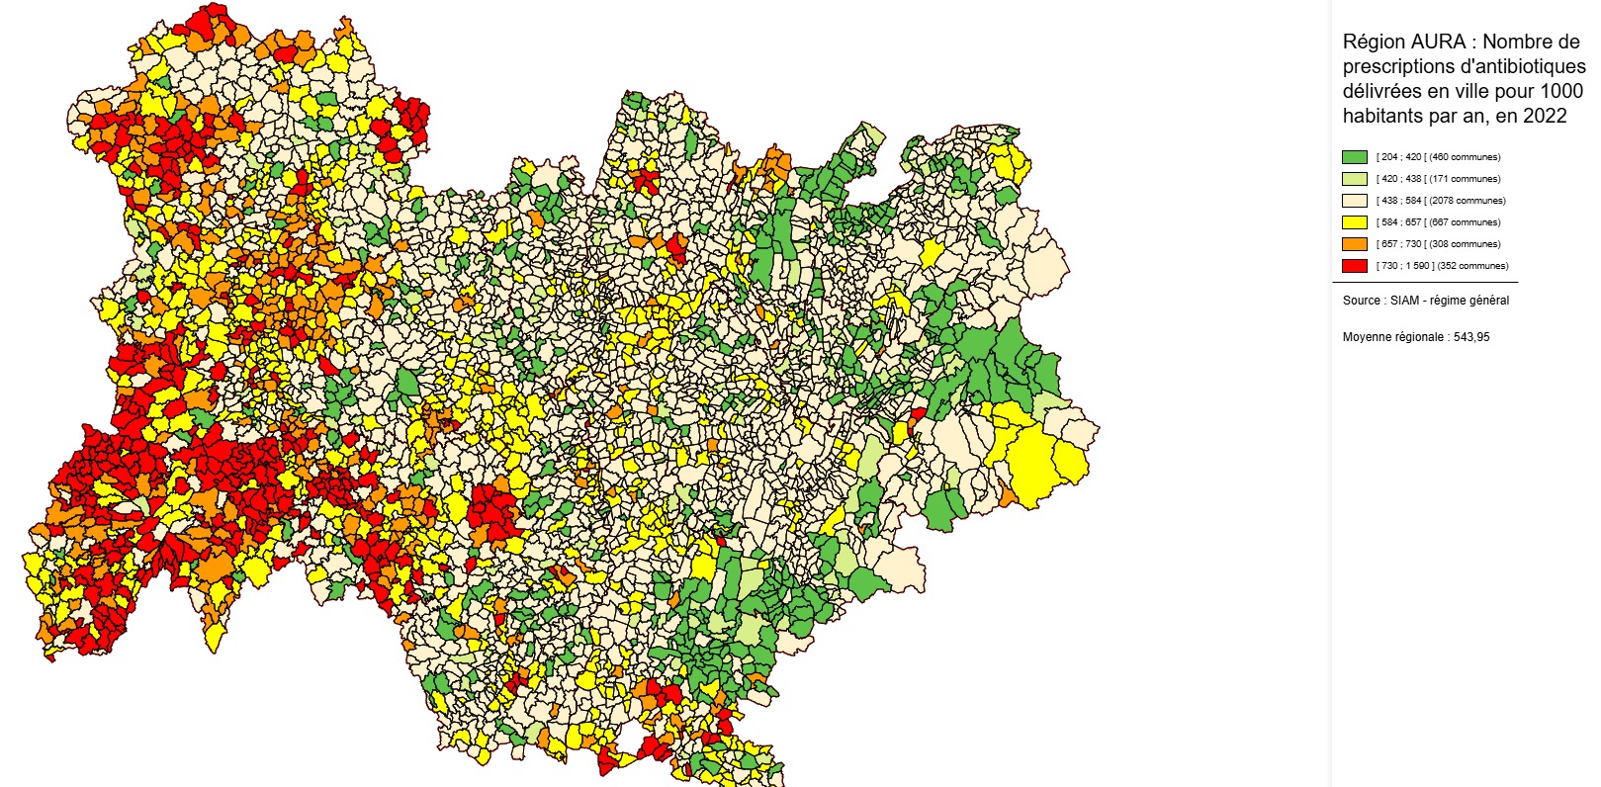
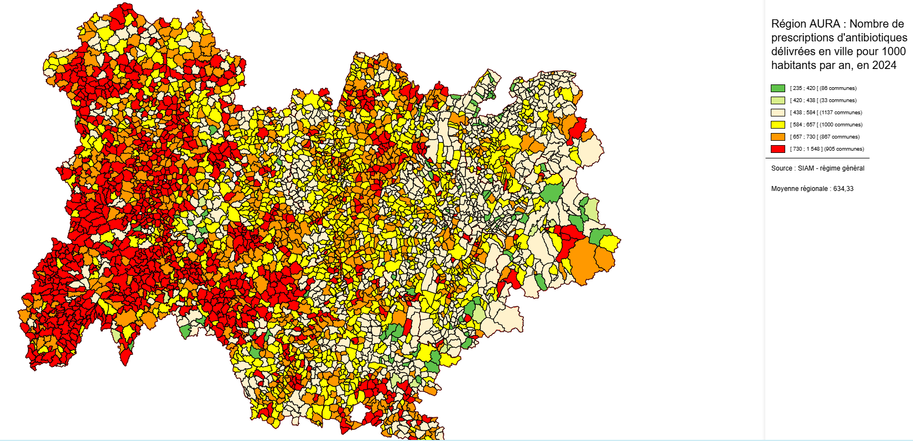
Suivi indicateurs avec la CPAM

Slide 11

Capsules video

Slide 12


Webinaire avec puis sans l’assurance maladie

Slide 13

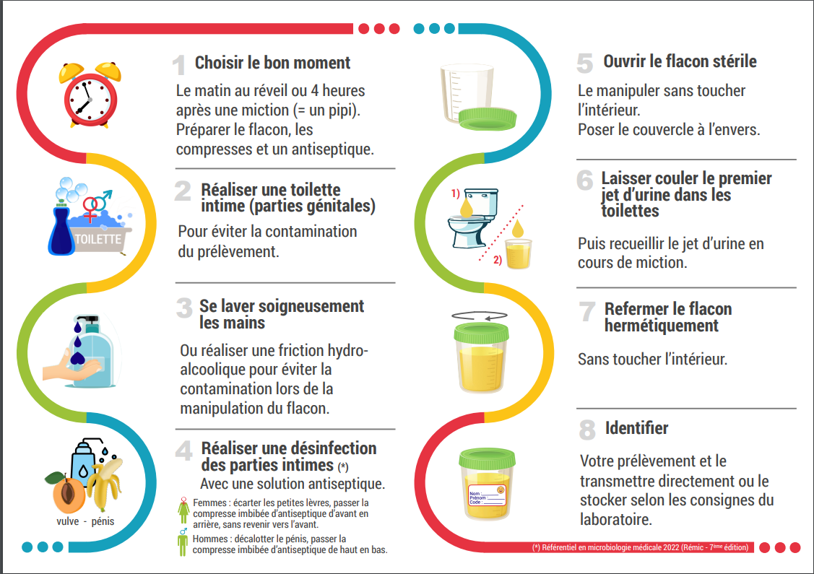

Infographies/flyers

Slide 14
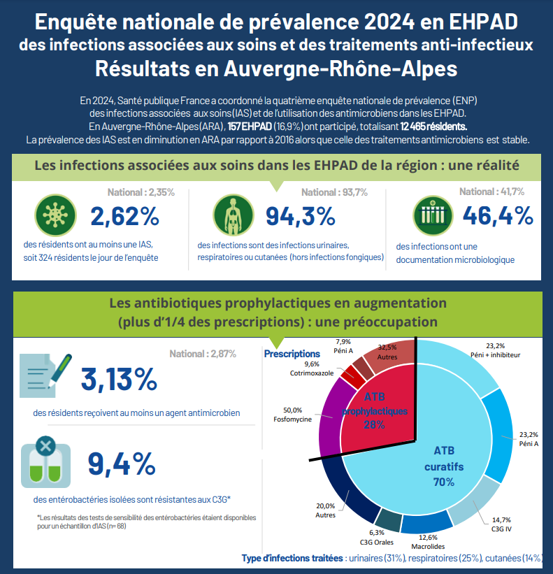
Infographies /flyers

Slide 15
Actions en ville : LBM
Groupe de travail avec les LBM pour la mise en place des ATBgramme ciblés

Slide 16
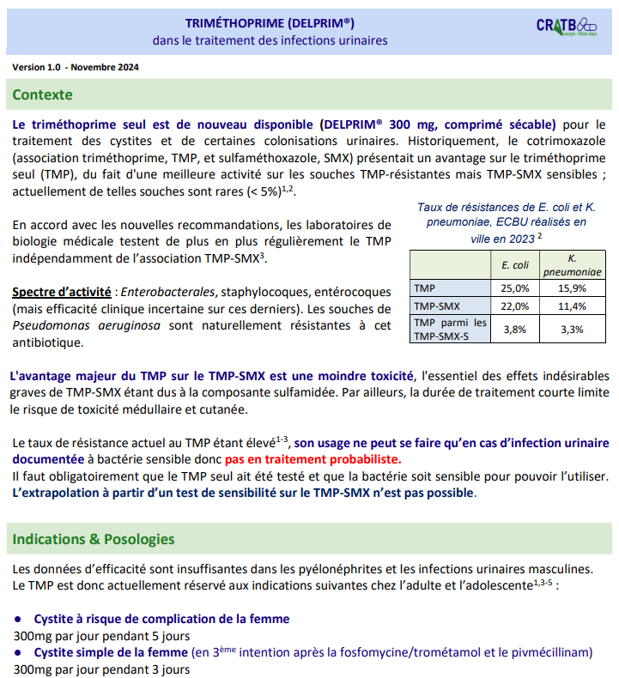
Actions en ville : fiche antibio

Slide 17

Actions en ville : antibioguide
Diffusion CPAM
Dispo sur le site internet

Slide 18
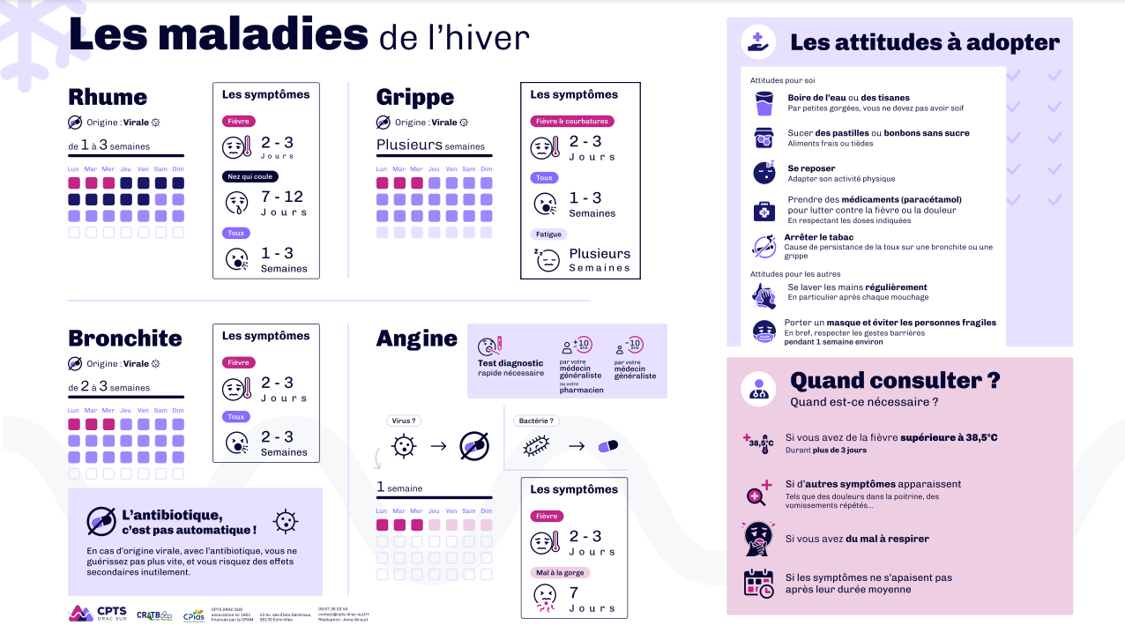
Actions en ville : flyer maladies hivernales

Slide 19
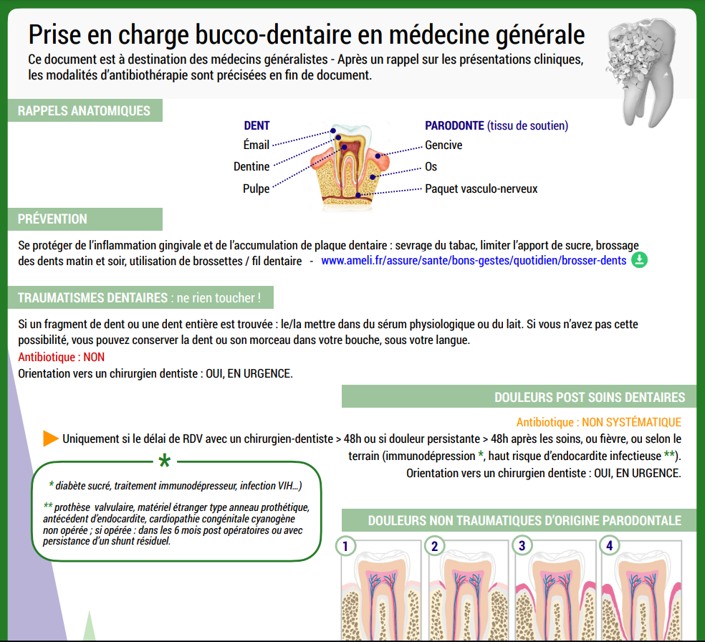
Actions en ville : infections dentaires en médecine générale

Slide 20

Actions en ville : fiche mémo ATBprophylaxie

Slide 21
Les actions menées
En ville
En ES
En EMS

Slide 22
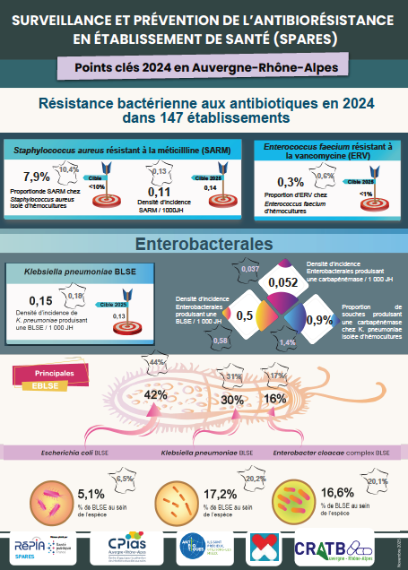


Slide 23
En ES
Webinaire d’aide à l’utilisation des outils SPARES (Consores en 2023)
Aide à la mise en place de la télé expertise
Questionnaire EMA
Élaboration formulaire
Groupe de travail régional avec l’équipe Easily pour développer les requêtes (appui ARS)
Elaboration de conventions type EMA-ES
Participation réunion avec l’OMEDIT

Slide 24
Les actions menées
En ville
En ES
En EMS

Slide 25
En EHPAD
Groupe de travail multi-disciplinaire
Guide régional de prescription antibiotiques (formats web et papier)
Choix indicateurs régionaux
Actions de formation (médecins, infirmier.e.s, aide-soignant.e.s)
Fiche réévaluation de l’antibiothérapie en EPHAD en vue de raccourcir les durées

Slide 26
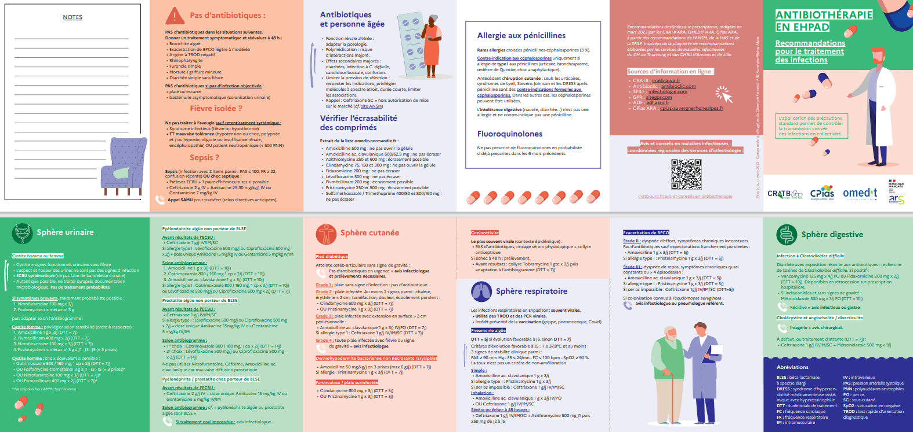
Antibioguide EHPAD – MAJ en cours

Slide 27
Indicateurs régionaux retenus
5 indicateurs retenus (dont 2 communs avec ou sans PUI)
Nombre de prescriptions d’antibiotiques/ 1000 résidents-jours
Nombre de doses définies journalières (DDJ) d’antibiotiques/ 1000 résidents-jours
Nombre de prescriptions > 7 jours (amoxicilline, amoxicilline/acide clavulanique, cefuroxime, cefpodoxime, roxithromycine, clarithromycine, pristinamycine, nitrofurantoïne)/ nombre total de prescriptions pour ces 8 antibiotiques
Infection urinaire de la femme : suite à la réalisation d’un ECBU, nombre de prescriptions de nitrofurantoïne, fosfomycine-trométamol, pivmecillinam/ nombre de prescriptions de fluoroquinolones par an
Ratio antibiotiques de 1ère intention vs antibiotiques de 2ème intention : nombre de prescriptions d’amoxicilline, amoxicilline/acide clavulanique/ nombre de prescriptions de fluoroquinolones, céphalosporines, macrolides et apparentés
Diffusion des résultats avec cibles à atteindre et aide à la mise en place d’actions

Slide 28
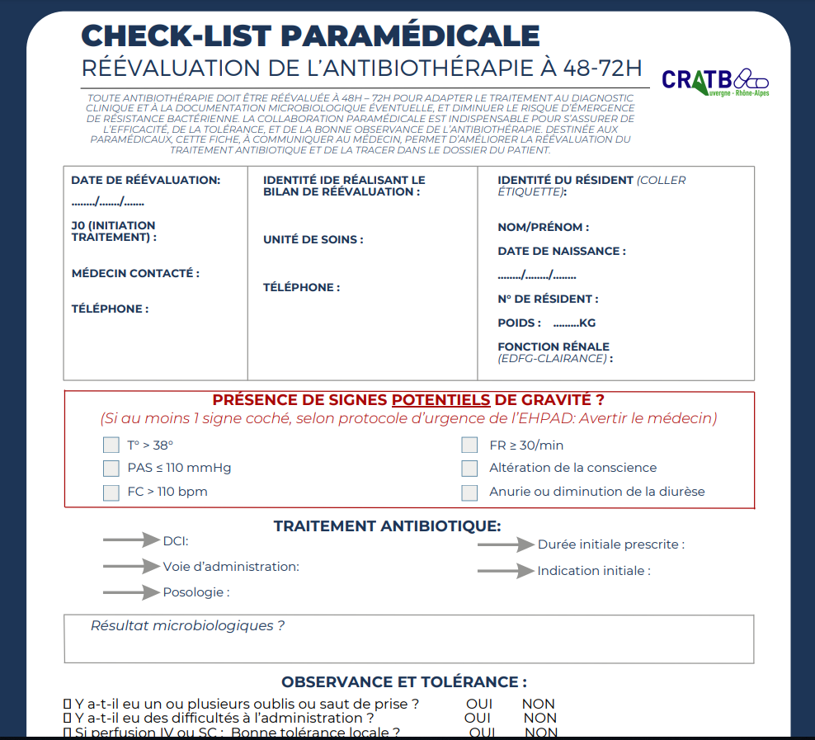
Réévaluation ATB EHPAD
En vue réduction durée de traitement, notamment dans les pneumonies.

Slide 29

Guide des prélèvements microbiologiques
GT avec infectiologues, hygiénistes, LBM, médecins Co d’EHPAD

Slide 30

Kit de formation « Infections urinaires en EHPAD »
Une vidéo (7 minutes) relative à l'infection urinaire en Ehpad.
Un fil conducteur permettant d'ouvrir une discussion après avoir visionné la vidéo.
Un diaporama à utiliser en support de la discussion.

Slide 31
Les actions menées
En ville
En ES
En EMS
Et aussi

Slide 32

Newsletter
Diffusion large
Infos dans les 3 secteurs
de soins
3 à 4 fois/an

Slide 33

JRA

Slide 34
Autres informations pratiques

Slide 35
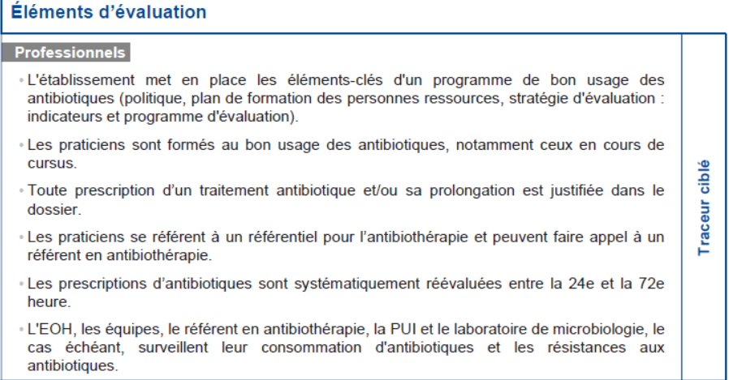
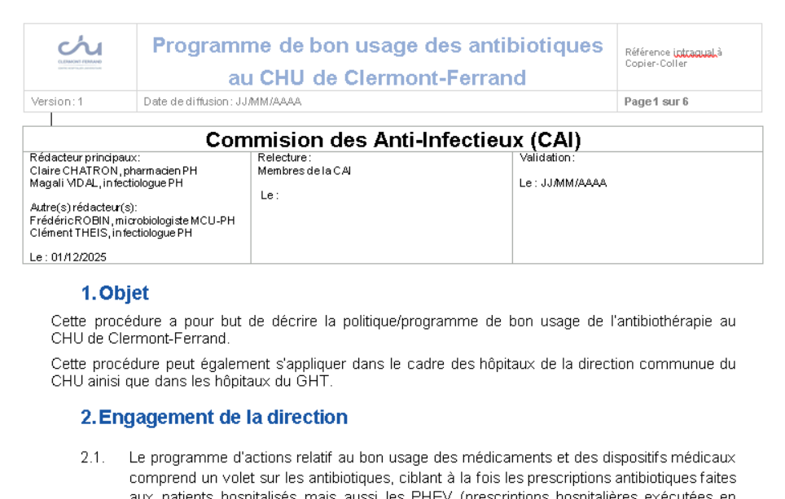
Certification
Programme de bon usage des ATB du CHU

Slide 36
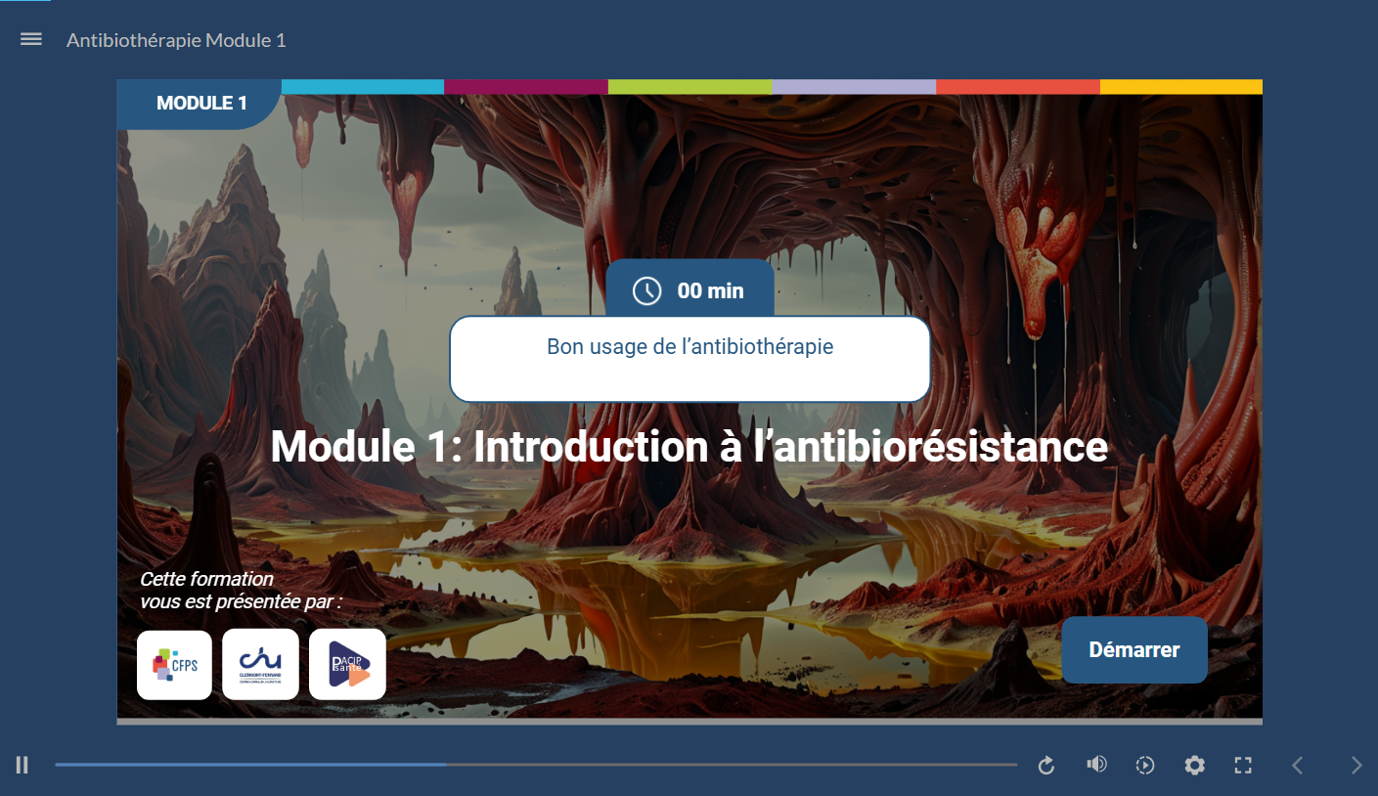
Certification
E-learning en cours de création

Slide 37
Recommandations
Certification
Commission des Anti-infectieux CAI | CHU clermont-ferrand
Référentiel = site Infectiologie.com de la SPILF

Slide 38
Certification
Logiciels de prescription

Slide 39
Certification
Réunion de travail 01/2026 puis CAI février 2026

Slide 40
Outils pratiques
Site de la CAI :
Référentiel pour le CHU de Clermont
ABX BMI
Adm des ATBtiques
Fiches de bon usage
Fiche de relais IV/Per os
Adm des Atbtiques PSE et pompes volumetriques – CHU Clermont

Slide 41

Outils pratiques
GT vaccination
Poursuite de la convention avec l’Assurance Maladie
Vidéos de communication sur la vaccination
Affiches de communication
Audit vaccination et motifs de refus de vaccination

Slide 42
Autres informations
EMA : Equipe Multidisciplinaire en Antibiothérapie
Vaccination : VRS en attente de remboursement
Déjà inscrit sur le listing de PEC par l’AM
Le laboratoire Eumedica nous informe d’une tension d’appro en Bactrim injectable. Les quantités allouées ne nous permettront probablement pas de tenir très longtemps.
Afin d’éviter une rupture sèche et de rationaliser l’utilisation du Bactrim injectable aux situations le nécessitant, certains switches vers le per os seront nécessaire.

Slide 43
Retour d’expérience

Slide 44


parcours patient Module Easily
Exemple : INFECTIOLOGIE suivi patient avec une infection ostéoarticulaire sur Prothèse

Slide 45
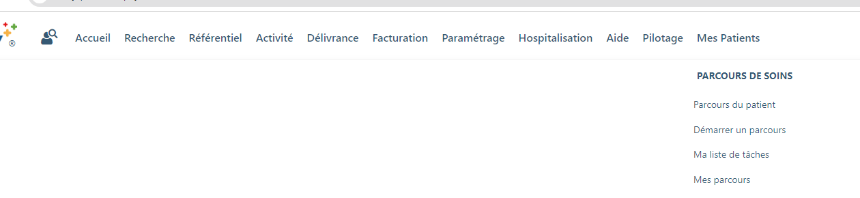
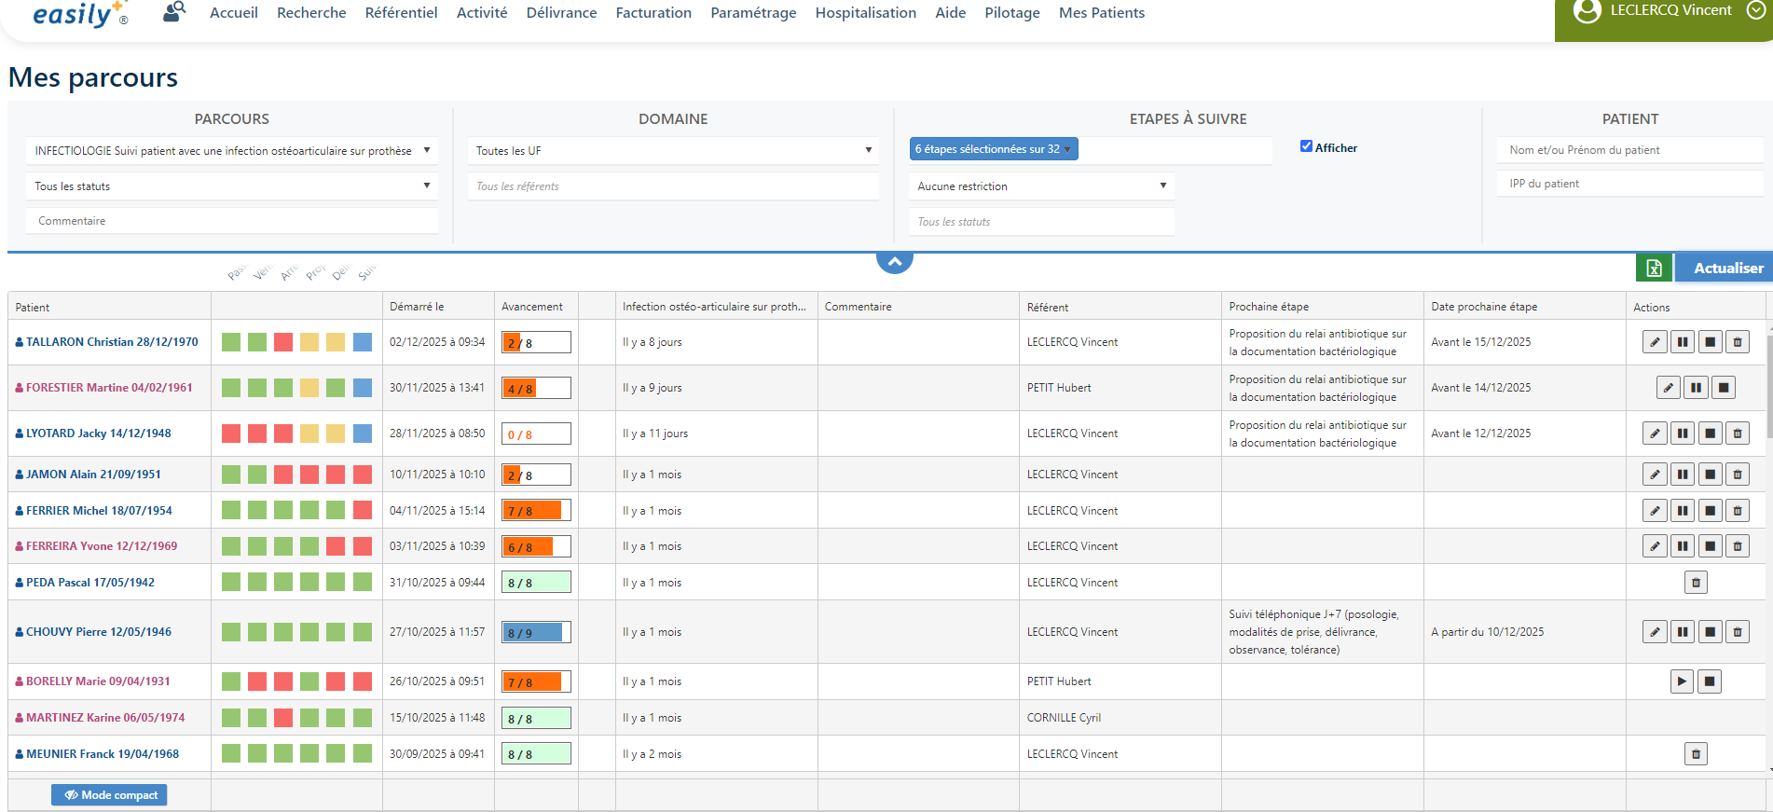
Tableau de bord

Slide 46
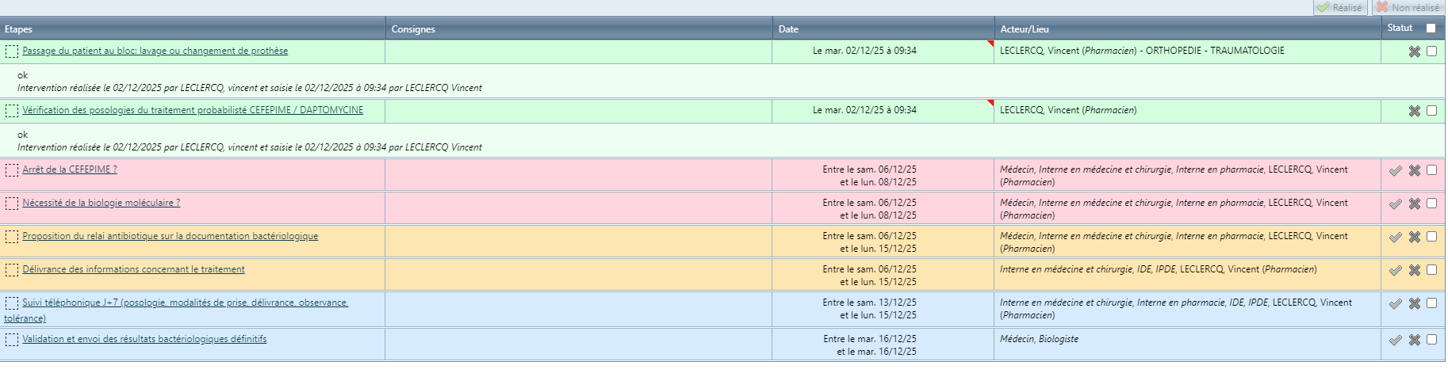
Les Etapes du PARCOURS
Inclusion : du patient dans le parcours par MEDECIN, PHARMACIEN et CHIRURGIEN

Slide 47
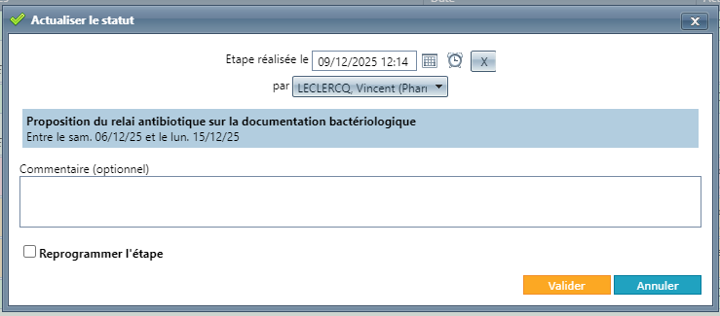
On peut facilement cocher les étapes
Les Etapes du PARCOURS
On peut mettre un commentaire

Slide 48
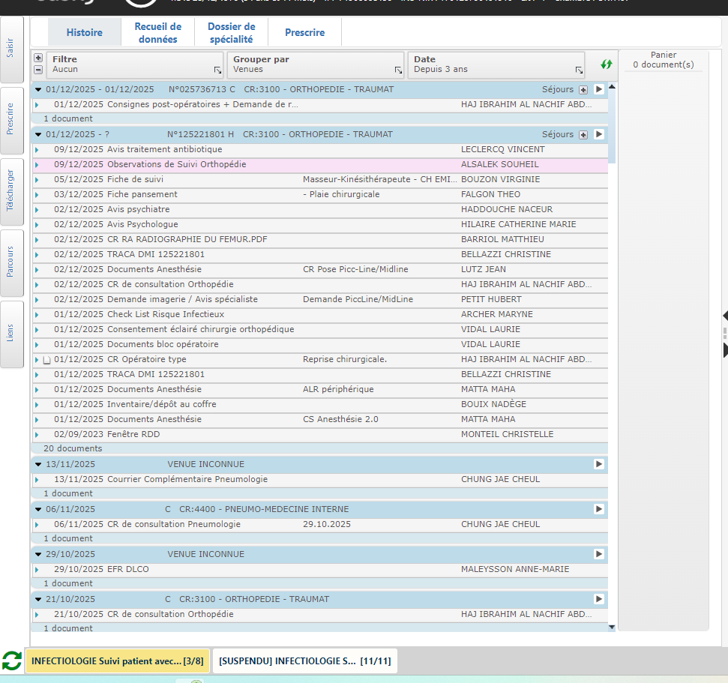
Les praticiens sont informés que le patient est dans le parcours
Information dans le dossier médical patient intégré dans un parcours

